Slide 1
Borko.AI
Автор: Васил Василев
Ръководител: Григор Василев

Slide 2
Проблемът

Slide 3

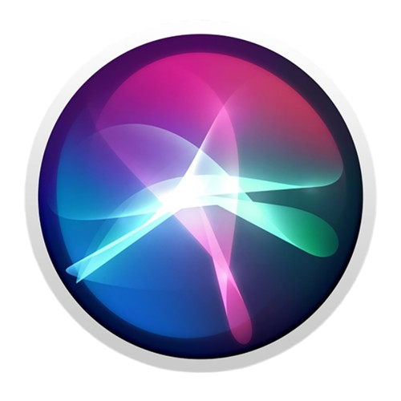

Настоящите решения
Chat GPT
Siri
BG Gpt

Slide 4
Кой е Борко?

Slide 5
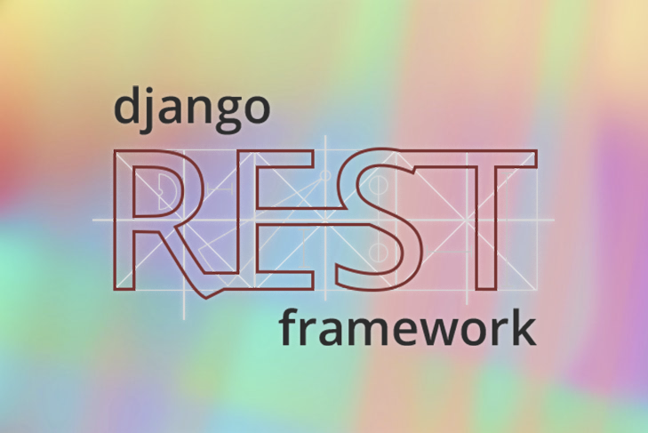






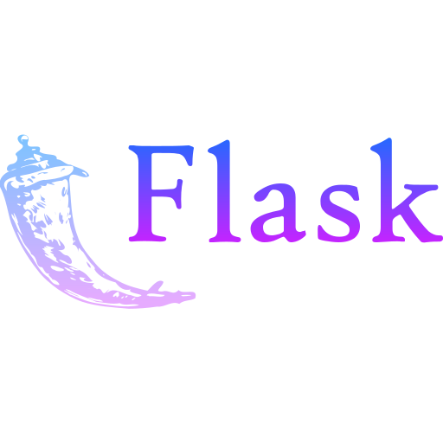

Технологии
Front-End
Back-end
Machine Learning

Slide 6
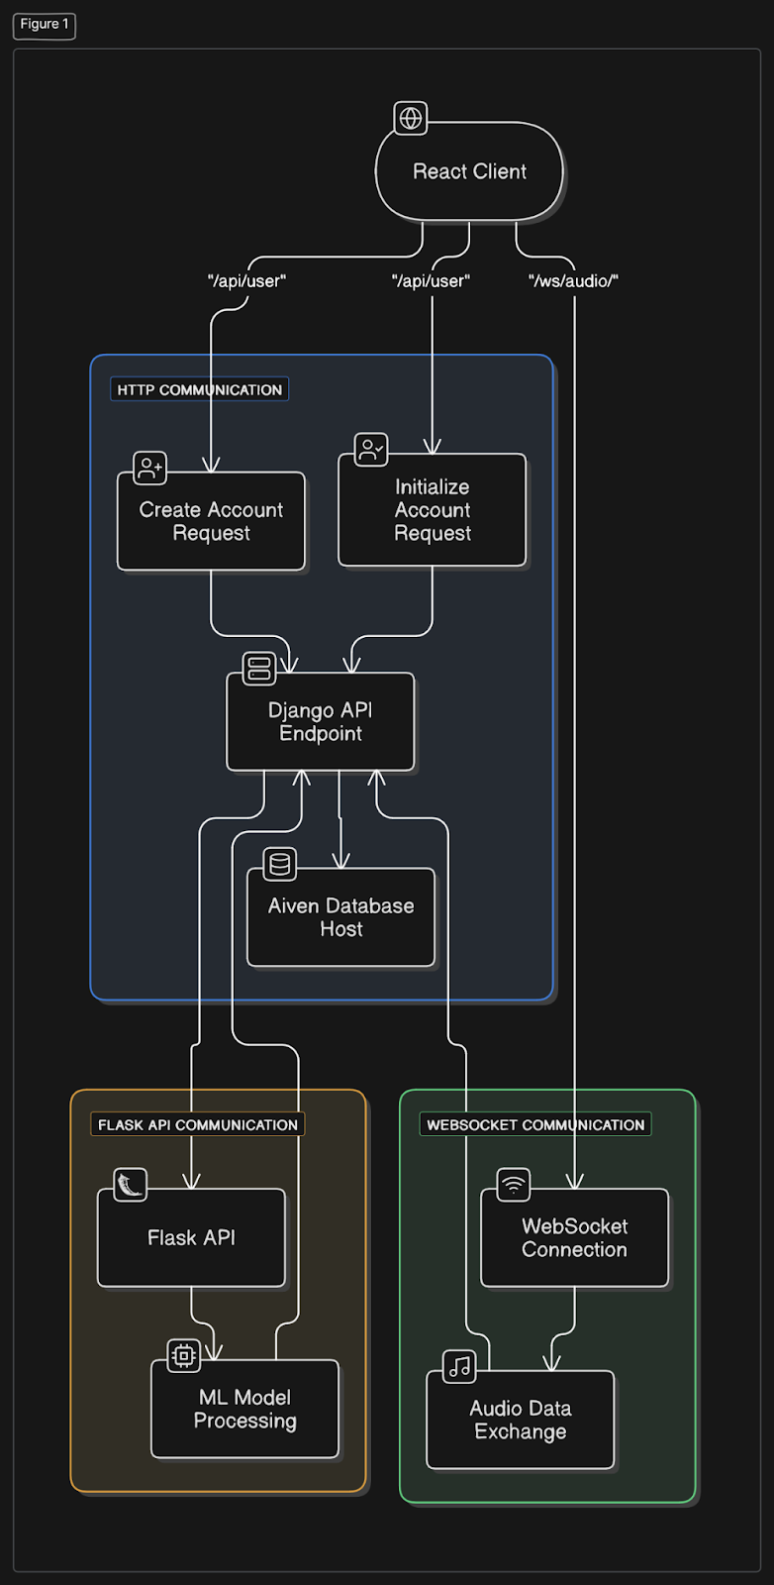

Slide 7
Проблеми при тренировка
Наборът от данни
Хардуер

Slide 8
Гласови Модели
Speech-To-Text
Text-To-Speech
Google Cloud Speech API
Massively Multilingual Speech (MMS)
V. Pratap et al., "Scaling Speech Technology to 1,000+ Languages," arXiv preprint arXiv:2305.13516, 2023.

Slide 9
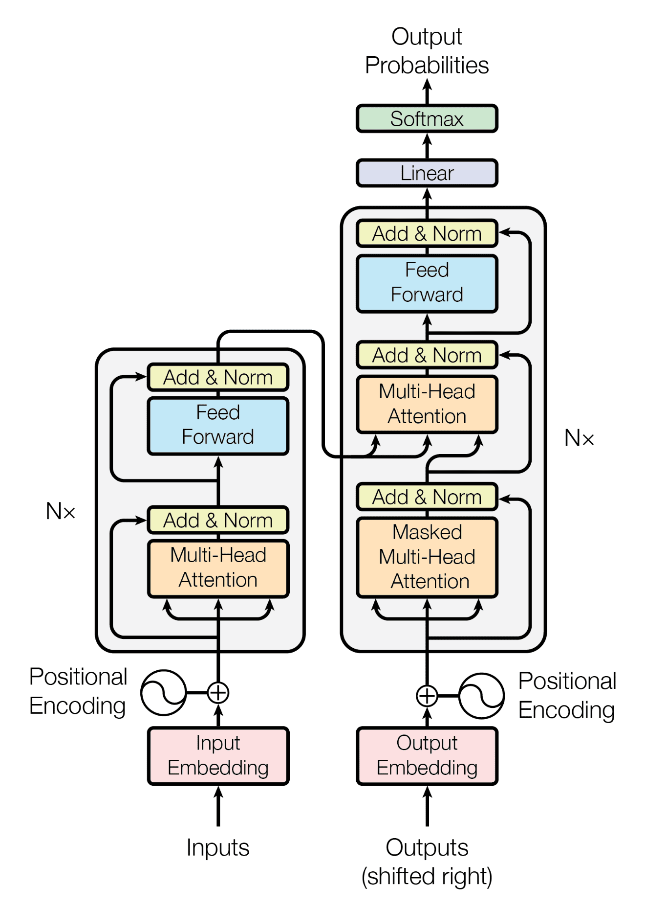
Голям езиков модел
DeepSeek-R1-7B
DeepSeek-AI et al., "DeepSeek-R1: Incentivizing Reasoning Capability in LLMs via Reinforcement Learning, arXiv preprint arXiv:2501.12948, 2025.
A. Vaswani et al., "Attention Is All You Need," Advances in Neural Information Processing Systems (NeurIPS), vol. 30, 2017.

Slide 10
Демо

Slide 11
Бъдещо развитие

Slide 12
Благодаря за вниманието!
Някакви въпроси?

